Slide 1
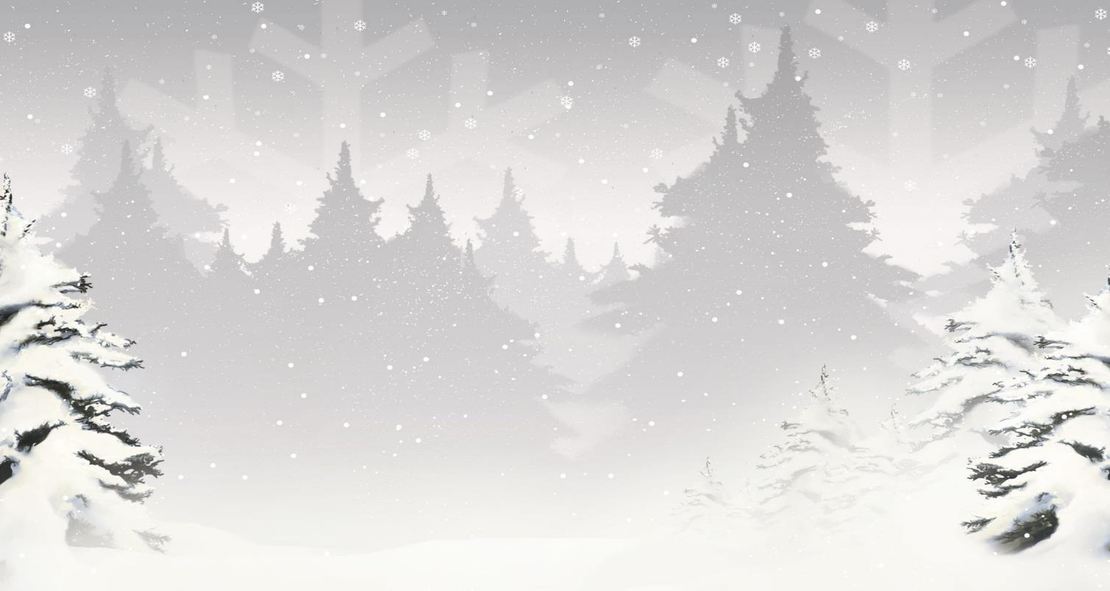
FSL-Christmas-Project
Gruppe 31
Florina Schreiber, Sebastian Krah, Lisa Wiegand

Slide 2
Texturen mit UV-Mapping
*Screenshot eines Models mit der UV Map daneben ausgewählt*

Slide 3
Projekt Archietektur
Feuer und Kamin
Feuer
Kamin
Shots
Wände
Möbel
Tannenbaum
Kugeln
Lichter
Kaminschmuck
Models die in dem Shot Animiert sind
Decke mit Licht
Boden
Tisch
Glas Milch
Teller mit Cookies
F-Socke
S-Socke
L-Socke
Stern
Maus
Hund
Grundshot
Auto
Kreisel
Zu Beginn des Projektes Linkte ich die Objekt direkt in den Shot was zur Ursache hatte, dass diese dann teilweise nicht auf der Identischen Position saßen. Was ebenfalls ein Nachteil war, das wenn ich Objekte verschieben musste dufte ich dies in allen Shots machen.
Deshalb überlegte ich mir eine neue Archietektur welche variabler war und sollte man Änderungen an der Position im Raum ändern so änderte man dies nur im Grundshot und hatte es in allen geändert. Das einzige was man direkt in die Shots verlinken musste ist das in dem Shot spezifische animierte Objekt.
Sollten dann nun auch Veränderungen in dem Objekt selber gemacht worden sein wurden alle Veränderungen übernommen.

Slide 4
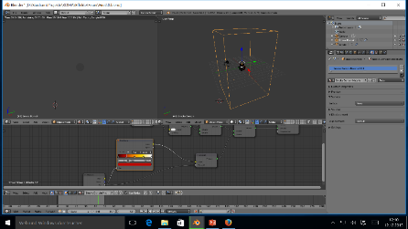
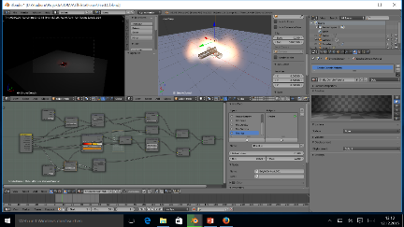
Feuer
Das Feuer in unserem Kamin stellte sich alle eins der schwierigsten Objekte/Effekte heraus da selbst nach ein einigen Tutorial-Videos Blender die Materialen nicht akzeptiert hat. Somit beschäftigte ich mich etwa 2 Wochen mit der Thematik Feuer. Musste aber gegen Ende kapitulieren da mir die Tutoren leider auch nicht bei meinem Problem helfen konnten. Deshalb nahm ich ein fertiges Feuer was funktionierte und habe es etwas angepasst auf unsere Bedürfnisse.
Versuch 1.: In der Renderansicht ist nichts zusehen.
Versuch 2.: In der Renderansicht ist jetzt nur ein leichter schimmer zusehen aber leider noch nichts was Feuer ähnlich aussieht.

Slide 5
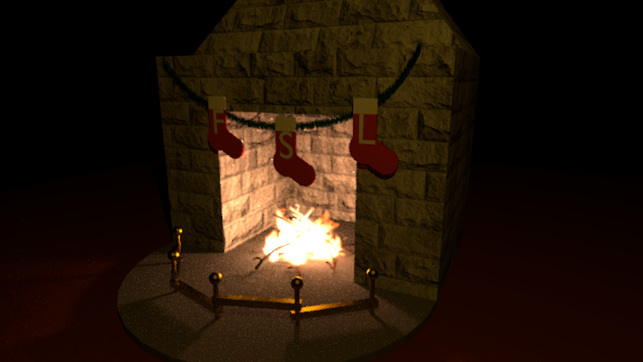
Das Endresultat „Feuer im Kamin“
Haben eine wenig an der Helligkeit des Feuer und dessen Farbe Anpassungen vorgenommen. Ebenso fügte ich noch ein Pointlicht hinzu.

Slide 6
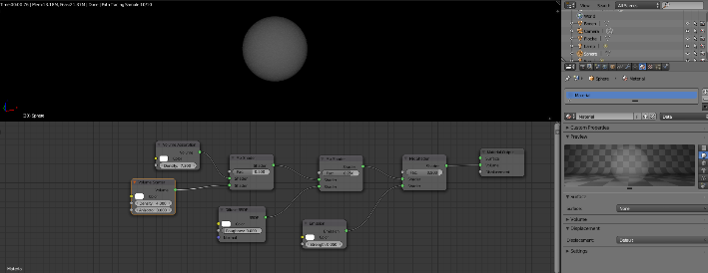
Schnee
Hierbei gab es leider keine Tutorials für den Cycles Rendere zu finden, deshalb musst ich ein wenig experimentieren. Doch zum Glück hatte ich vor dem Schnee das Feuer gemacht. Weshalb ich etwas Erfahrung mit dem Volume Output gemacht vom Material und dessen Auswirkungen. Ebenso nutze ich ein Partikelsystem um ein kleines Schneegestöber zu erzeugen.
Das Material von einer Schneeflocke

Slide 7

Das Endresultat „Schneegestöber“

Slide 8
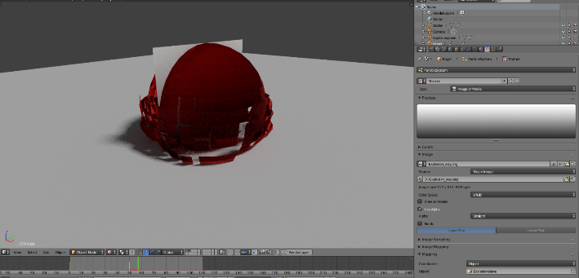
Glaskugeln gehen Kaputt
Die Glaskugeln vom Baum zerspringen beim Herunterfallen. Dies machte ich mit dem Exposionmodifiere ebenfalls beeinflusste ich das die Art des zerspringen durch das übergeben von einer Textur die vorgibt wo es anfängt und aufhört.
Dort ist zusehen wie ich dem Partikelsystem eine Image übergebe was die Richtung angibt.

Slide 9
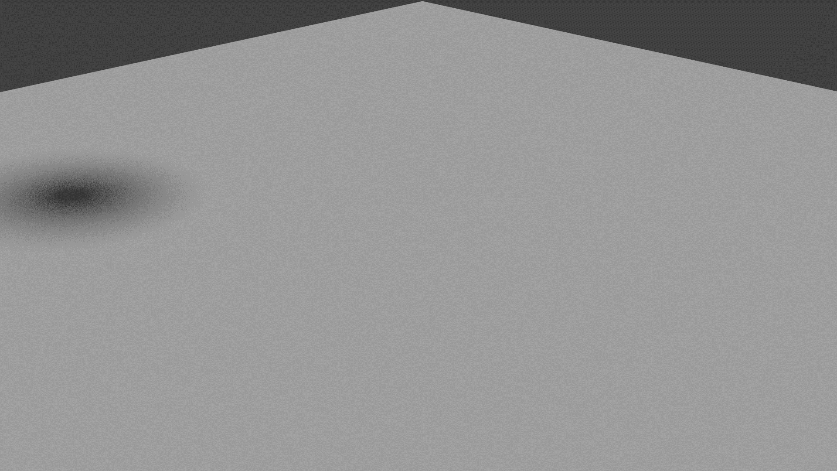
Glaskugeln gehen Kaputt
Das Video ohne der Vorgabe der Explosion.
Das Video mit der Vorgabe der Explosion.

Slide 10
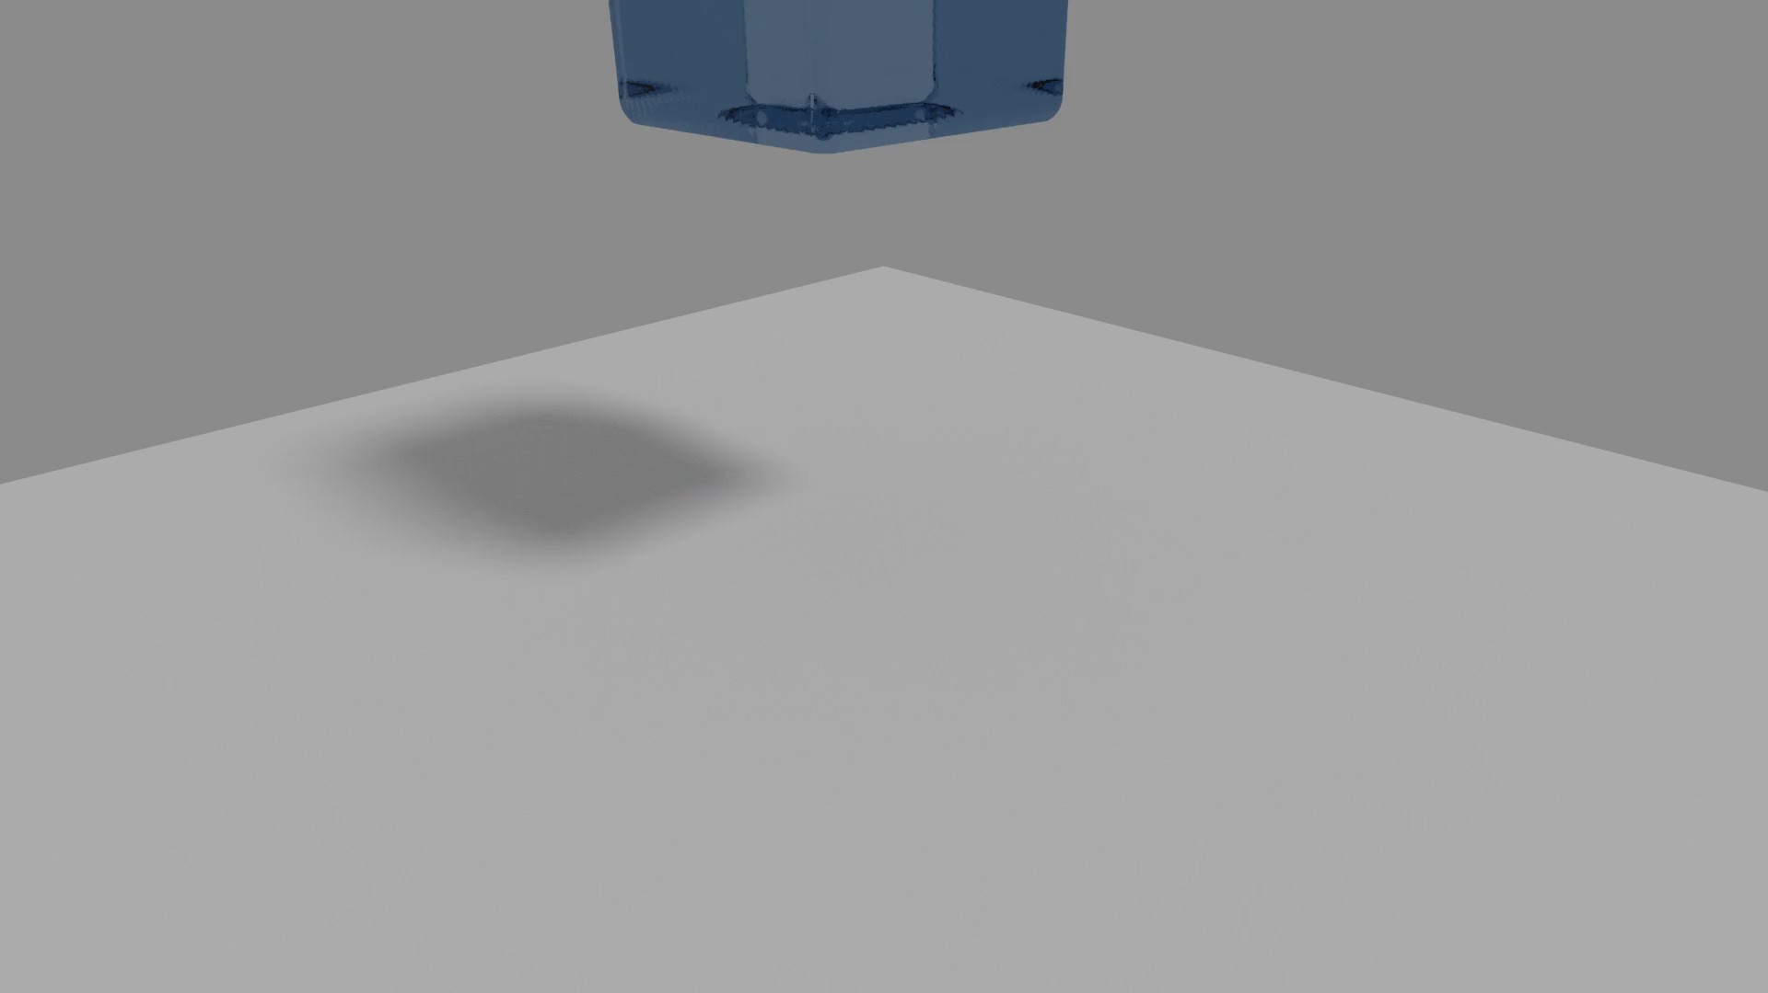
Milch
Wir hatten zu beginn der Ideenfindung uns überlegt ein Glas Milch umfallen zu lassen, schrieben dies auch in das Storyboard doch nach dem es bei der Erstellung einige Probleme auftraten beschlossen wir das raus zulassen, da auch kaum noch zeit zur Verfügung stand. Trotzdem gab es zu beginn des Projekts einige erste versuche die ich Ihnen hier zeigen möchte. Ich begann damit in Blender Wasser zu erzeugen, schaute dafür auch einige Videostutorials an.
Das Wasser wurde mit Hilfe von der Fluideigenschaft erstellt und animiert.

Slide 11
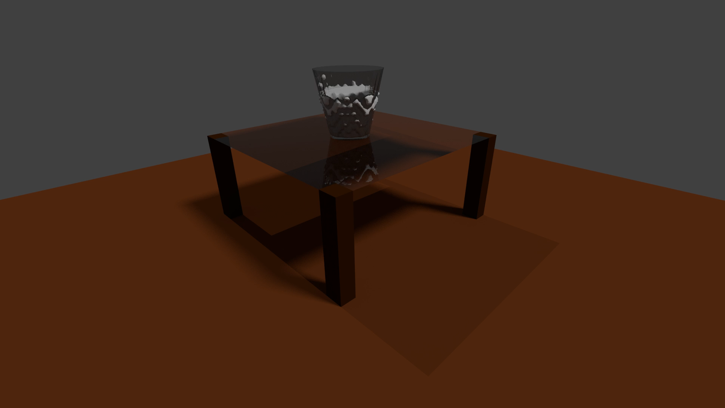
Milch
In diesem Video sieht man den ersten Versuch ein umfallendes Milchglas zu animieren. Was zu beginn auch super funktionierte, doch nach dem ich ein neues Milchglas modellierte und einige Anpassungen in der Fluid Domain vornahm stürzte Blender bei jedem Baken stetig ab.
Worauf ich mich dann erstmal auf andere Objekte Konzentrierte und am Ende sogar sagte das wir es rauslassen.

Slide 12
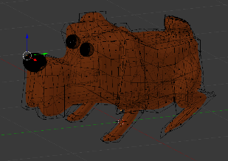
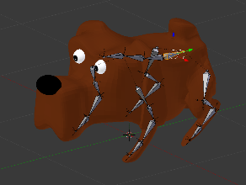
Hund mit einem Skelett
Da ein Hund ohne Skelett sich nur schwer animieren lässt, bekam dieser ein leichtes abgespecktes Skelett. Ich begann mit der Wirbelsäule, Vorder- und Hinterpfote auf der linken Seite. Dann makierte ich alle Knochen die auch auf die Linke sollten und spiegelte diese auf die Linke Seite um etwas Arbeit zu sparen. Ebenfalls nutzte ich die Automatische Verteilung der Faces auf die Knochen. Dies verursachte aber kleine Fehler in der Verteilung, z.B. Die Nase war auf die linke und rechte Vorderpfote verteilt. Somit musste ich kleine Änderungen in der Verteilung annehmen.
Hund ohne Skelett
Hund mit Skelett

Slide 13
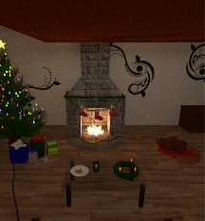
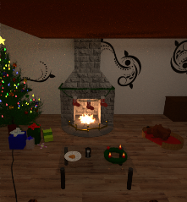
Render Problematik
Leider sind unser Renderzeit Explodiert durch ein Objekt was zur Folge hatte das die Renderzeit 30 – 45 min./Frame bedeutete. Was wiederum zur folge hatte das auch die samplingrate sehr niedrig gehalten werden musste.
Was wiederrum bedeutete das ein hohen Bildrauschen entstand und bei geringer Beleuchtung begünstigte dies das auch noch.
Um etwas entgegen zu wirken nutze ich den RenderLayer und führte ein Despeckle Filter hinzu um extreme Verunreinigungen herauszufiltern.
ohne Filter
mit Filter

Slide 14
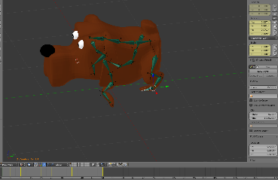
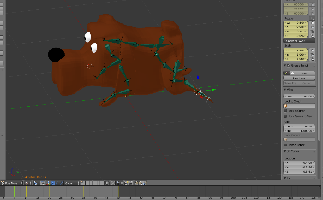
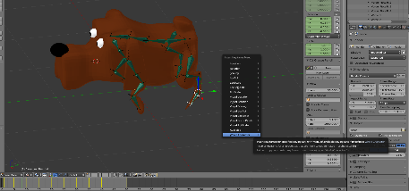
Animation des Hundes (Skelett)
Bild 1, 2
Durch Keyframes
wird der Hund
animiert
Bild 3
Das Skelett wird an
einzelnen Punkten ausgerichtet
Und durch „i + Whole Character“
als Keyframe gespeichert

Slide 15
Vergleich Zeitplanung – Realer Zeitverlauf
*Excel Datei – beide Verläufe nebeneinander
Müssen noch die aufgaben zu den Wochen einordnen*

Slide 16
Was haben wir aus dem Projekt gelernt?
*Mehr Zeit (zb über weihnachten) wäre sinnvoll gewesen
Bessere planung und organisation durch prof (2 semester zusammen)
Viel vorgenommen, renderzeit etwas unterschätzt, vll hätte man abspecken sollen*
So ungefähr

Slide 17
Anhang
Originalfassung der Planungspräsentation

Slide 18
Quellen
Musik
Pjotr Iljitsch:
Nutcracker – Dance of the Sugar-Plum Fairy; Nutcracker – Russian Dance
Texturen
Leder (Couch): http://maxdaten.deviantart.com/art/Brown-Leather-Texture-103906059
Kreisel:
Tutorials
Weihnachtsbaum: http://www.blenderguru.com/tutorials/how-to-make-a-christmas-tree/
Präsentation
Hintergrund: http://rawwr.org/?attachment_id=4651

Slide 19
Tutorials
Feuer:
https://www.youtube.com/watch?v=u-zK7Bu8cAI
https://www.youtube.com/watch?v=oSiV5gg_lCs
https://www.youtube.com/watch?v=lYTVOdcgyP8
Usw.
Schnee:
https://www.youtube.com/watch?v=Me-mURDPZ7c

Slide 20
Tutorials
Wasser/Milch:
https://www.youtube.com/watch?v=8KHV4L2Lzhc
Licht:
https://www.youtube.com/watch?v=VyLOZWevi8g
Habe massig Blendertutorials geschaut zu Verschiedenen Themen auch welche nicht zum Projekt passende. Welche mir aber im Nachhinein auch geholfen haben hinsichtlich Einstellungen im Bereich der Renderoptmierung und den Verschiedenen Techniken etwas zu modellieren.

